Slide 1
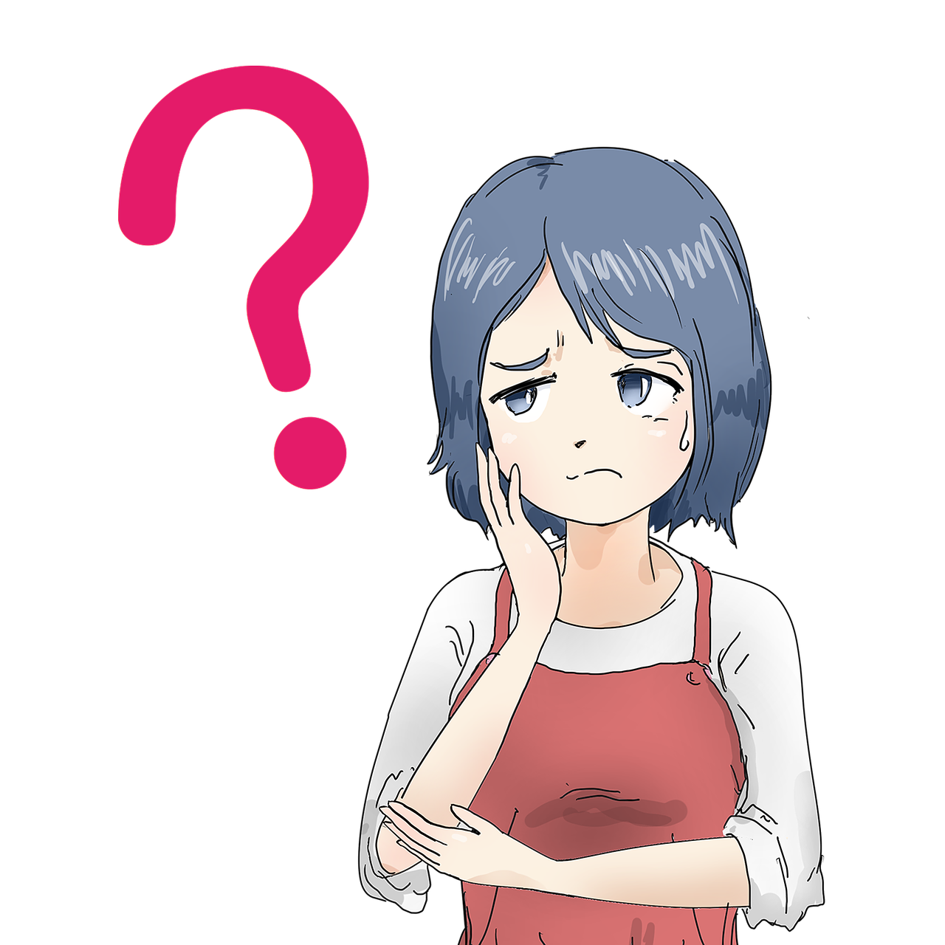
如何减压？从桌面清洁开始

Slide 2
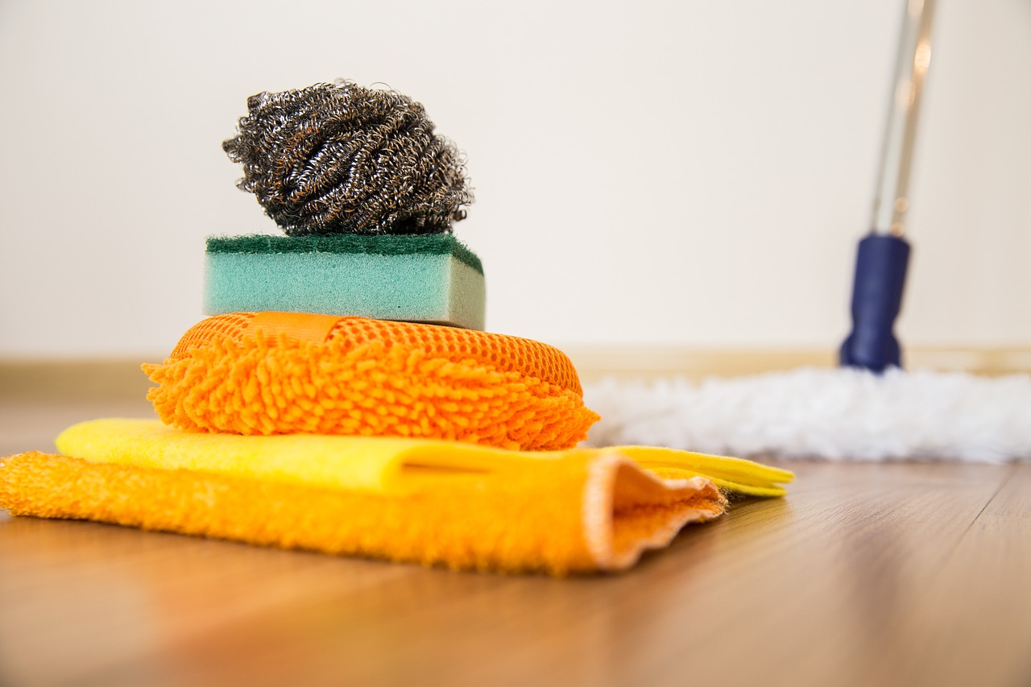

扫除清单 | 桌面清洁 | 办公室清洁
步骤1
清空
桌面清洁
办公室清洁

Slide 3
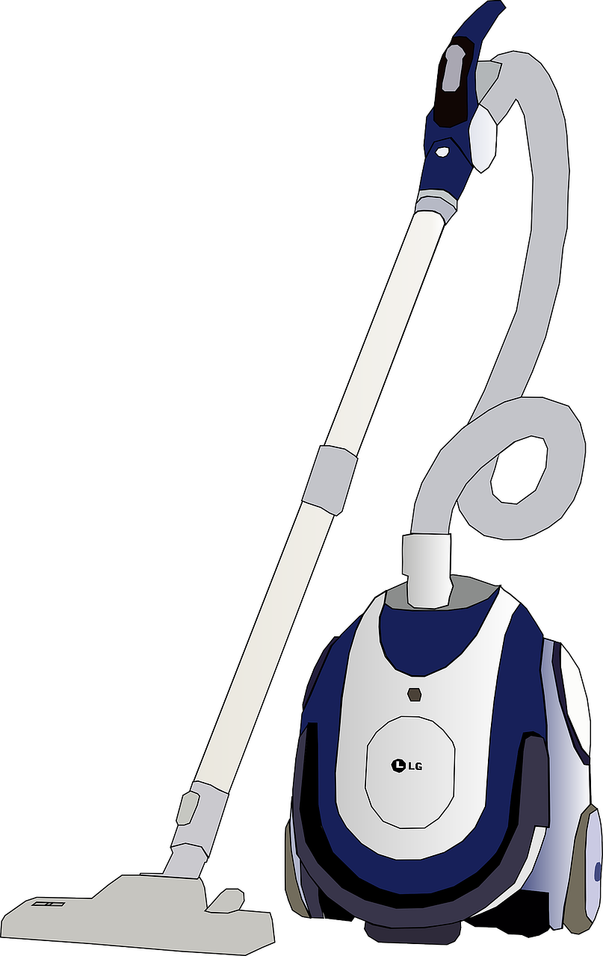
扫除清单 | 桌面清洁 | 办公室清洁
步骤2
擦拭
桌面清洁
移除桌面上的物品

Slide 4
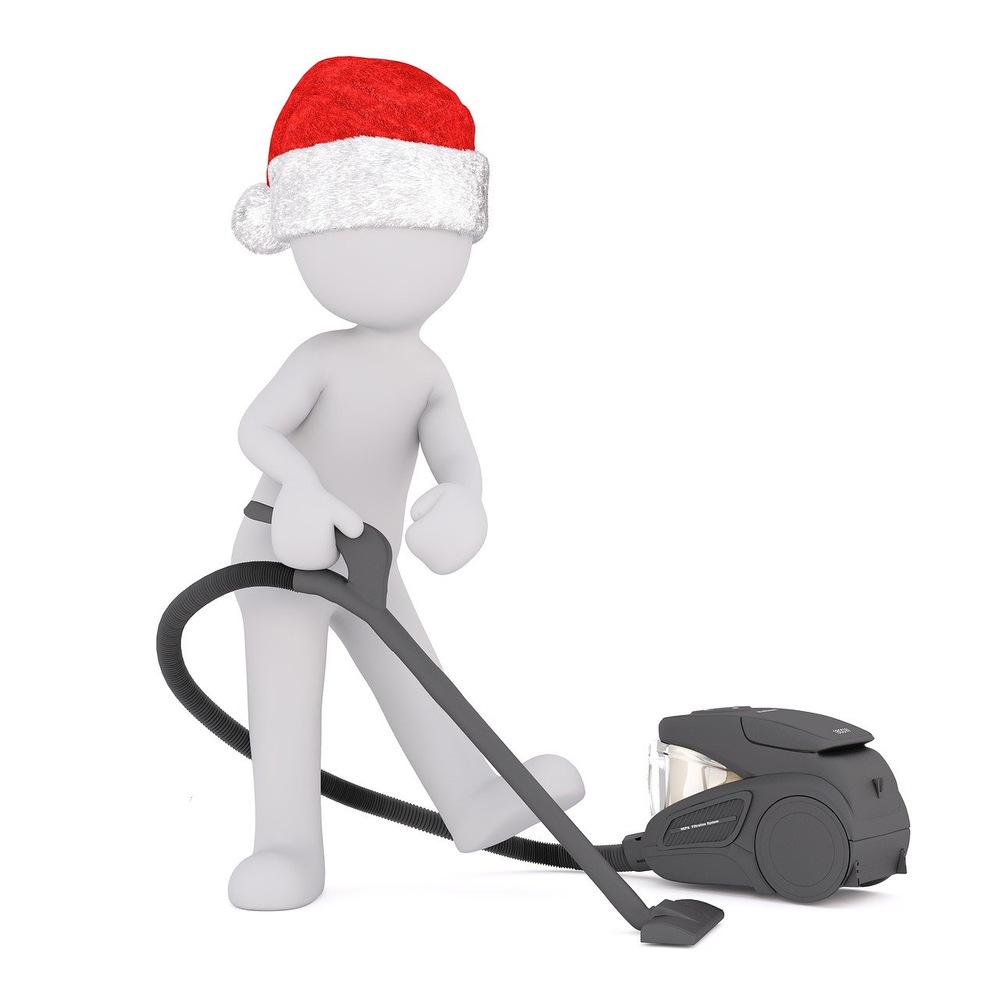
扫除清单 | 桌面清洁 | 办公室清洁
步骤3
清洁边缘
桌面清洁
用湿布和清洁剂擦拭桌面

Slide 5

扫除清单 | 桌面清洁 | 办公室清洁
步骤4
清洁抽屉
桌面清洁
用湿布擦拭桌面边缘

Slide 6
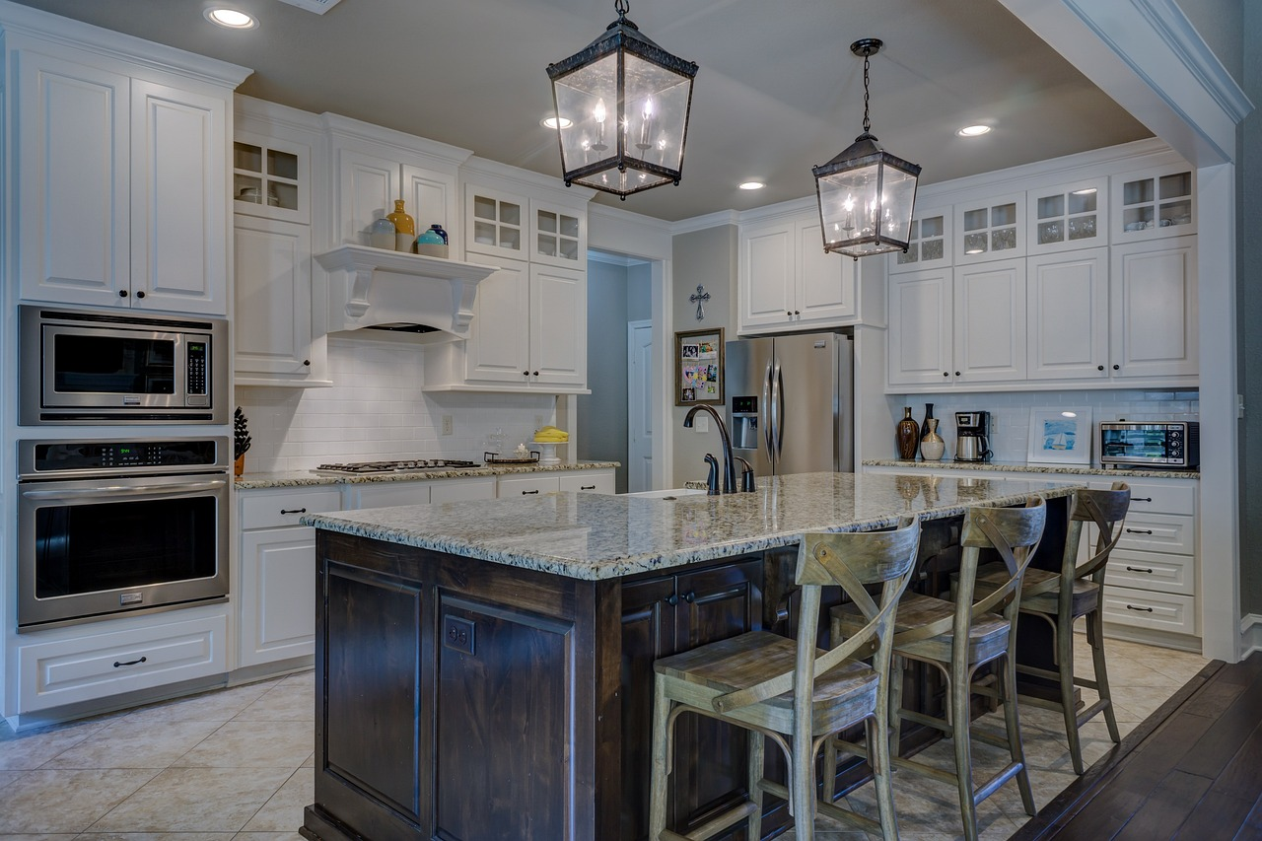
扫除清单 | 桌面清洁 | 办公室清洁
步骤5
整理
桌面清洁
用湿布和清洁剂擦拭抽屉内部

